Slide 1


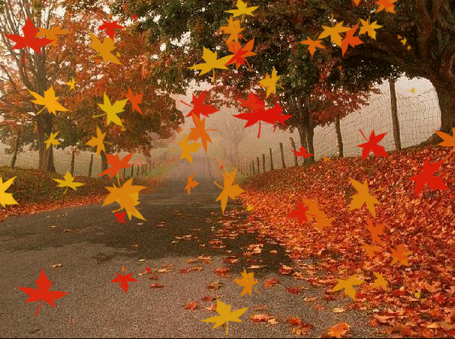

Slide 2
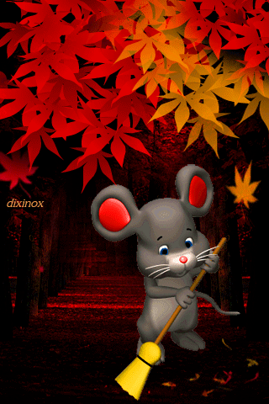
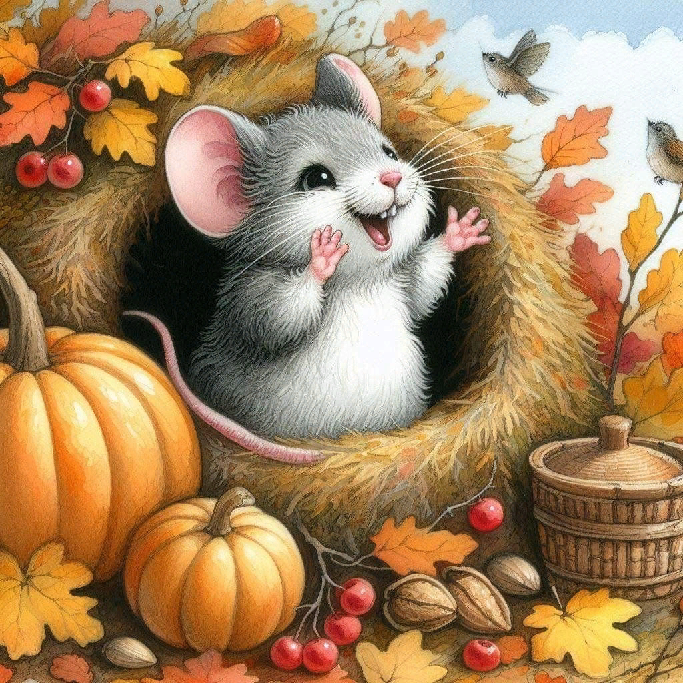
Жили – были два мышонка Прыг и Бегун. Мышонок Прыг обожал прыгать с разных камней вниз, чем всегда пугал своего друга Бегуна. Бегун обожал бегать по веревкам и проволоке вверх и вниз. Всё лето мышата прожили в норе под дубом, резвились и часто бегали наперегонки за пшеничными колосками на поля. Наступала поздняя осень: пришел месяц ноябрь. Со многих деревьев облетели разноцветные листья, устроив на земле яркий ковёр. Дни становились короче и холоднее, перелётные птицы собирались в стаи, чтобы улететь в теплые края. Часто дул пронизывающий и колючий ветер, а из темных тяжелых туч на землю лился холодный дождь. Колосков на поле стало совсем мало. Мышата решили поискать себе новый и теплый дом для зимовки. Рано утром, подкрепившись зернами пшеницы и овса, мышата отправились на поиски нового дома. «Хорошо, если наш дом будет высоким и теплым!» - сказал Прыг. – «Буду взбираться и прыгать!» «А мне нужно, чтобы внутри было просторно, тогда я смогу бегать!» - сказал Бегун. «Как же нам найти такой дом, чтобы в нем было и уютно, и много места, чтобы там внутри не было хозяев?» - спросил Прыг.

Slide 3
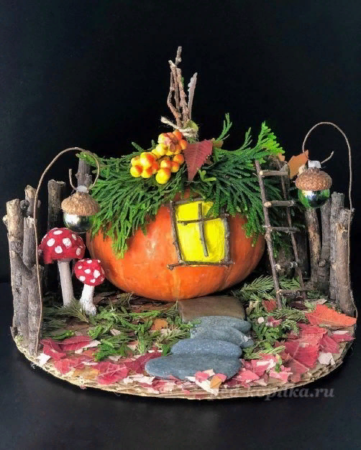
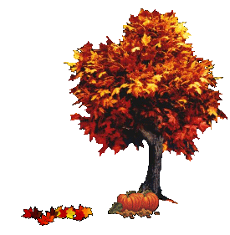
«Будем искать! Все получится!» - ответил Бегун. Каждый день мышата искали себе новый дом, но ничего не могли найти. «Друг Прыг, наверное, не будет у нас теплого нового дома, придется зимовать в норе под дубом!» - сказал мышонок Бегун. «Нет! Знаю, куда нужно бежать! Мне лягушонок Квак рассказал, что около его озера есть необычный дом. Сбегаем и посмотрим!» - ответил мышонок Прыг.
Два друга долго- долго бежали к озеру, чтобы увидеть этот необычный дом. Дом и правда был особенным: он был овальной формы и оранжевого цвета, сверху была крыша из листьев туи, а вокруг забор и даже фонарики. К высокой крыше дома вела лестница. Дорожка к дому была выложена из камней

Slide 4
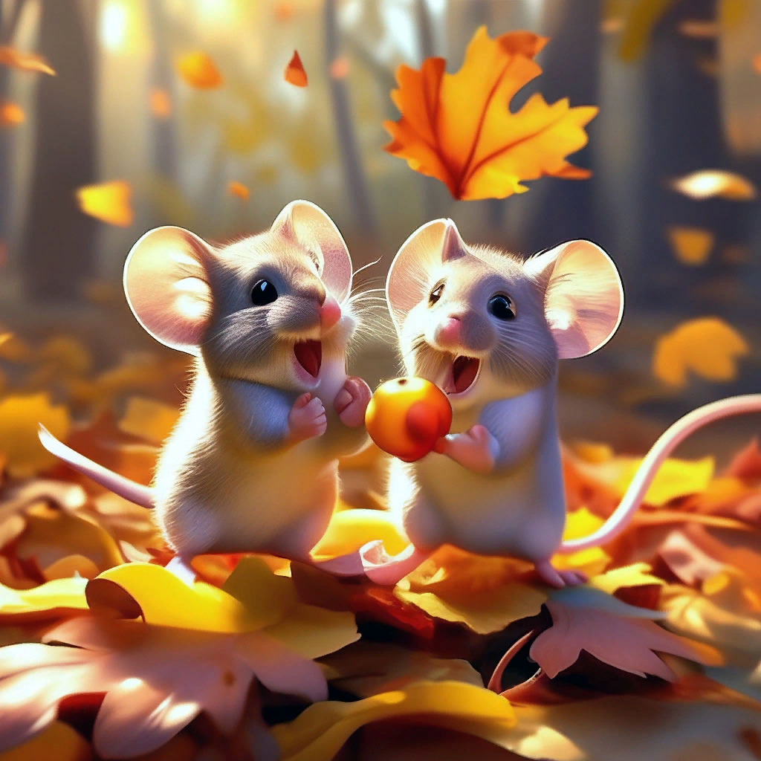
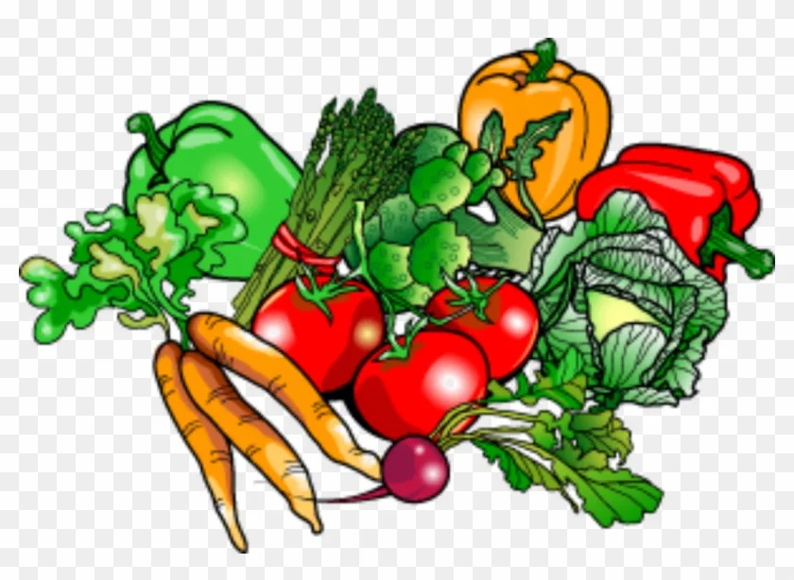
«Интересно, из чего сделан такой дом?» -спросил Прыг.
«Не знаю!» - ответил Бегун.
«Дом! Из чего ты сделан и почему у тебя нет хозяев?» - спросил Прыг.
Вдруг дом заговорил: «Добро пожаловать, мои друзья мышата Прыг и Бегун! Буду рад, если Вы станете моими хозяевами. Дом я непростой, а волшебный: кто мне ответит на три вопроса, тот и жить будет внутри. Вы согласны, мышата?»
«Конечно! Попробуем ответить на все твои вопросы!» - хором пропищали мышата.
«Вопрос первый: почему я оранжевого цвета, а не коричневого, как все остальные дома?» - спросил дом.
«Ты такой яркий, потому что хочешь, чтобы внутри тебя были друзья. Сделан ты не из дерева, оно коричневого цвета и горькое на вкус. Мне мама рассказывала, что есть такой овощ тыква. Он оранжевый, как морковь, вкусный и хрустящий!» - ответил Прыг. «Верно! Сделан я из тыквы, которая может расти везде по всей земле. Во мне есть витамин А, как в моркови и каротин, поэтому я оранжевого цвета!» - сказал дом. «Второй вопрос: тыква - это овощ или ягода?» - спросил дом.

Slide 5
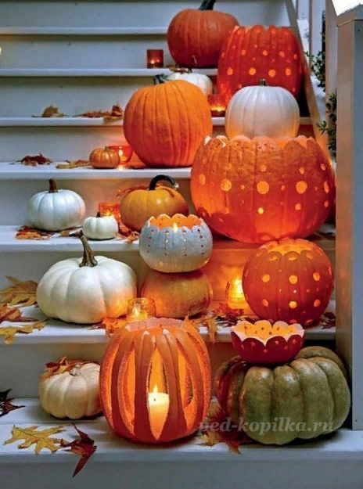
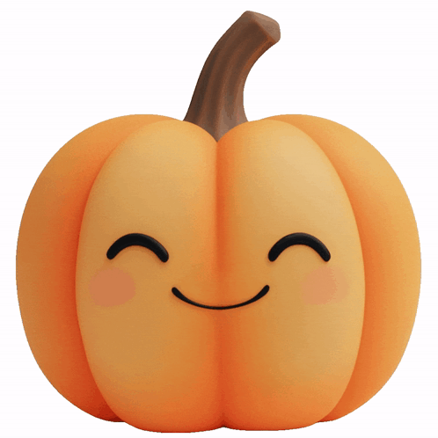
«Овощ! Тыква растет на земле, как кабачки. Кулинары и огородники говорят, что тыква – овощ!» - ответил Прыг. «Мне мама говорила, что если есть внутри семена, мякоть и плотная корочка, значит это будет ягода! Вообще дом ты - тыквина, потому что сделан из тыквы. Ботаники говорят, что тыквина – ягода, как арбузы!» -ответил Бегун. «Правильно, тыкву считают ягодой и овощем!» - ответил дом.
«Вопрос третий - решающий! Какие блюда из тыквы можете назвать!» - сказал дом. «Тыква сырая очень полезная, у нее много витаминов! Мама говорила, что лучше грызть тыкву, когда она спелая, но можно и запекать с медом или другими овощами!» - ответил Прыг. «Мама рассказывала, что когда она была молодой мышкой, то любила грызть семечки из тыквы, в которых много полезных витаминов. Еще мама говорила, что тыкву можно не только запекать, но и готовить суп – пюре, печь оладушки и вкусные пироги, печенья, булочки, можно еще приготовить овощное рагу и запеканки!» - ответил Бегун. «Мы знаем, что есть поговорки про тыкву: посадил тыкву – тыкву и получишь; тыква любит воду, а арбуз – солнце; в тарелке с рисом тыкву не спрячешь; когда в тыкве много семечек, в ней мало мякоти!» - ответил мышонок Прыг.
«Мне мама читала сказку про то, как фея помогла одной девочке попасть на бал, превратив тыкву в карету, мышей – в лошадей и крысу – в кучера! Вот это настоящие чудеса! Мама ставила в вазу из тыквы будет с цветами или с колосками с полей. Если внутрь тыквы поставить свечку - будет интересный фонарик!» - добавил мышонок Бегун.

Slide 6
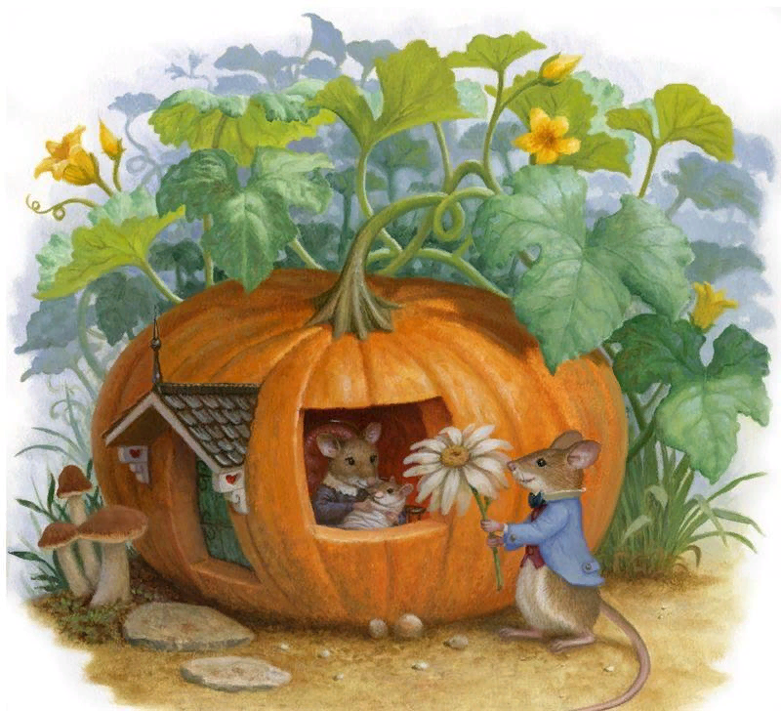
«Молодцы! Любознательные мышата Прыг и Бегун!» - похвалил их дом. – «Верно ответили на мои вопросы! Уговор мне надо исполнить! Приглашаю Вас жить внутри меня! Буду Вас защищать от зимней стужи и сохраню все припасы до весны!»ьМышата Прыг и Бегун были очень рады, что нашли себе необычный дом, в котором можно не только перезимовать, но и с которым можно подружиться.
Мышата сделали кладовую внутри дома тыквы, натаскали в неё семян от пшеницы, овса для длинных зимних вечеров. Мышата кушают очень много и часто, поэтому каждый день они бегали на соседние поля за вкусными колосками.
Долгими ноябрьскими осенними вечерами, когда за окном свистел холодный ветер, мышата Прыг и Бегун пили горячий тыквенный сок из маленьких чашек и слушали познавательные истории своего друга – дома тыквы.

Slide 7
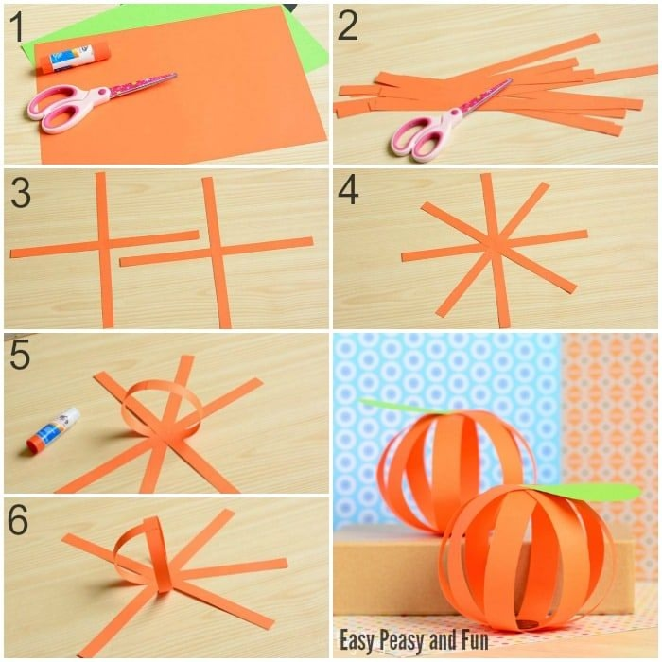
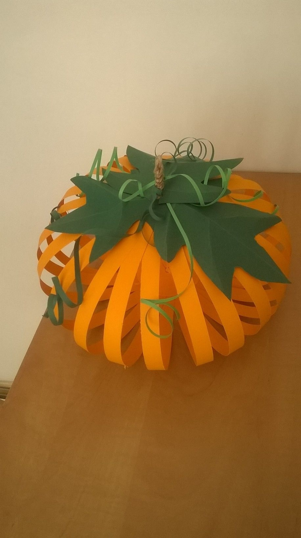

Конструирование из бумаги «Домик Тыквы»

